Slide 1
Федеральное государственное бюджетное образовательное учреждение высшего образования «Красноярский государственный медицинский университет» имени профессора В.Ф. Войно-Ясенецкого Министерства здравоохранения РоссийскойФередации Фармацевтический колледж
Тема:«Федеральный закон № 61-ФЗ от 12 апреля 2010 года. «Об обращении лекарственных средств»
Тюльпанова М.В. 2020

Slide 2
План лекции
Предмет регулирования ФЗ.
Понятия, используемые в обращении ЛС.
Основные виды деятельности, относящиеся к сфере обращения ЛС.

Slide 3
Предмет регулирования ФЗ
Федеральный закон № 61-ФЗ от 12 апреля 2010 года «Об обращении лекарственных средств» является основным правовым документом фармацевтической деятельности и применяется к отношениям, возникающим при обращении лекарственных средств на территории Российской Федерации

Slide 4
Обращение ЛС
Под обращением ЛС понимается - разработка, доклинические исследования, клинические исследования, экспертиза, государственная регистрация, со стандартизацией и с контролем качества, производство, изготовление, хранение, перевозка, ввоз на территорию Российской Федерации, вывоз с территории Российской Федерации, реклама, отпуск, реализация, передача, применение, уничтожение лекарственных средств.
Федеральный закон устанавливает приоритет государственного контроля безопасности, качества и эффективности лекарственных средств при их обращении

Slide 5
Понятия, используемые в обращении лекарственных средств
1) лекарственные средства (далее ЛС) - вещества или их комбинации, вступающие в контакт с организмом человека или животного, проникающие в органы, ткани организма человека или животного, применяемые для профилактики, диагностики (за исключением веществ или их комбинаций, не контактирующих с организмом человека или животного), лечения заболевания, реабилитации, для сохранения, предотвращения или прерывания беременности и полученные из крови, плазмы крови, из органов, тканей организма человека или животного, растений, минералов методами синтеза или с применением биологических технологий. К лекарственным средствам относятся фармацевтические субстанции и лекарственные препараты;

Slide 6
2) фармацевтические субстанции - лекарственные средства в виде действующих веществ биологического, биотехнологического, минерального или химического происхождения, обладающие фармакологической активностью, предназначенные для производства, изготовления лекарственных препаратов и определяющие их эффективность;
3) вспомогательные вещества - вещества неорганического или органического происхождения, используемые в процессе производства, изготовления лекарственных препаратов для придания им необходимых физико-химических свойств;
4) лекарственные препараты (далее ЛП) - лекарственные средства в виде лекарственных форм, применяемые для профилактики, диагностики, лечения заболевания, реабилитации, для сохранения, предотвращения или прерывания беременности;
5) лекарственная форма - состояние лекарственного препарата, соответствующее способам его введения и применения и обеспечивающее достижение необходимого лечебного эффекта;

Slide 7
6) референтный лекарственный препарат - лекарственный препарат, который впервые зарегистрирован в Российской Федерации, качество, эффективность и безопасность которого доказаны на основании результатов доклинических исследований лекарственных средств и клинических исследований лекарственных препаратов, и который используется для оценки биоэквивалентности или терапевтической эквивалентности, качества, эффективности и безопасности воспроизведенного или биоаналогового (биоподобного) лекарственного препарата; 7) воспроизведенный лекарственный препарат - лекарственный препарат, который имеет такой же качественный состав и количественный 18 состав действующих веществ в такой же лекарственной форме, что и референтный лекарственный препарат, и биоэквивалентность или терапевтическая эквивалентность которого референтному лекарственному препарату подтверждена соответствующими исследованиями;
8) международное непатентованное наименование лекарственного средства (МНН) - наименование фармацевтической субстанции, рекомендованное Всемирной организацией здравоохранения; 17) торговое наименование лекарственного средства - наименование лекарственного средства, присвоенное его разработчиком;

Slide 8
9) группировочное наименование лекарственного препарата - наименование лекарственного препарата, не имеющего международного непатентованного наименования, или комбинации лекарственных препаратов, используемое в целях объединения их в группу под единым наименованием исходя из одинакового состава действующих веществ;
10) качество лекарственного средства - соответствие лекарственного средства требованиям фармакопейной статьи либо в случае ее отсутствия нормативной документации или нормативного документа;
11) безопасность лекарственного средства - характеристика лекарственного средства, основанная на сравнительном анализе его эффективности и риска причинения вреда здоровью;
12) эффективность лекарственного препарата - характеристика степени положительного влияния лекарственного препарата на течение, продолжительность заболевания или его предотвращение, реабилитацию, на сохранение, предотвращение или прерывание беременности;
13) фальсифицированное лекарственное средство - лекарственное средство, сопровождаемое ложной информацией о его составе и (или) производителе;
14) недоброкачественное лекарственное средство - лекарственное средство, не соответствующее требованиям фармакопейной статьи либо в случае ее отсутствия требованиям нормативной документации или нормативного документа;
15) контрафактное лекарственное средство - лекарственное средство, находящееся в обороте с нарушением гражданского законодательства.

Slide 9
Основные виды деятельности, относящиеся к сфере обращения ЛС
Статья 10. Разработка лекарственных средств включает в себя поиск новых фармакологически активных веществ, последующее изучение их лекарственных свойств, доклинические исследования, разработку технологий производства фармацевтических субстанций, разработку составов и технологий производства лекарственных препаратов.

Slide 10
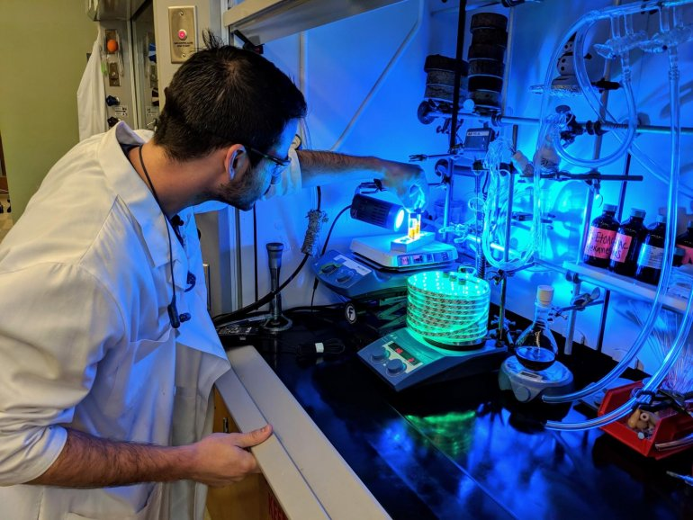
Статья 11. Доклиническое исследование лекарственного средства для медицинского применения проводится путем применения научных методов оценок в целях получения доказательств безопасности, качества и эффективности лекарственного средства.
Результаты доклинического исследования ЛС могут быть представлены в уполномоченный федеральный орган исполнительной власти в установленном порядке в целях государственной регистрации лекарственного препарата.

Slide 11
Статья 38. Клинические исследования лекарственных препаратов для медицинского применения Клинические исследования ЛП проводятся в одной или нескольких медицинских организациях в соответствии с правилами надлежащей клинической практики, утвержденными уполномоченным федеральным органом исполнительной власти
В отношении воспроизведенных ЛП проводятся исследования биоэквивалентности и (или) терапевтической эквивалентности в порядке, установленном уполномоченным федеральным органом исполнительной власти

Slide 12
Статья 13. Государственная регистрация лекарственных препаратов
Государственной регистрации подлежат:
1) все лекарственные препараты, впервые подлежащие вводу в обращение в Российской Федерации;
2) лекарственные препараты, зарегистрированные ранее, но произведенные в других лекарственных формах в соответствии с перечнем наименований лекарственных форм, в новой дозировке при доказательстве ее клинической значимости и эффективности;
3) новые комбинации зарегистрированных ранее лекарственных препаратов.
Государственной регистрации не подлежат:
ЛП, изготовленные аптечными организациями, по рецептам на лекарственные препараты и требованиям медицинских организаций;
2) ЛП, приобретенные физическими лицами за пределами Российской Федерации и предназначенные для личного использования;
3) фармацевтические субстанции.

Slide 13
Статья 28. Регистрационное удостоверение лекарственного препарата
1. Регистрационное удостоверение лекарственного препарата с указанием лекарственных форм и дозировок выдается бессрочно, за исключением регистрационного удостоверения лекарственного препарата, выдаваемого со сроком действия пять лет, на впервые регистрируемые в Российской Федерации лекарственные препараты.
2. По истечении указанного срока выдается бессрочное регистрационное удостоверение лекарственного препарата при условии подтверждения его государственной регистрации.

Slide 14
Статья 58. Хранение лекарственных средств
Хранение ЛС осуществляется производителями лекарственных средств, организациями оптовой торговли лекарственными средствами, аптечными организациями, имеющими лицензию на фармацевтическую деятельность или лицензию на медицинскую деятельность, медицинскими организациями, и иными организациями, осуществляющими обращение лекарственных средств.

Slide 15
Контрольные вопросы для закрепления:
1. Что понимают под «обращением лекарственных средств»?
2. Какие наименования лекарственных препаратов используются при их обозначении?
3. В чем отличие референтного и воспроизведенного ЛП?
4. Подлежат ли регистрации лекарственные препараты, изготовленные аптечными организациями?
5. Какие лекарственные препарат, в соответствии с ФЗ, разрешается рекламировать в средствах массовой информации? 6. Может ли аптека самостоятельно уничтожить недоброкачественное ЛС?

Slide 16
Домашнее задание
Законспектировать лекцию в тетради
Ответить на контрольные вопросы В ТЕТРАДИ
Самостоятельно ознакомиться и ЗАКОНСПЕКТИРОВАТЬ в тетради статья ФЗ№61 номером 33, 46, 55, 56, 58, 59, и 67.

